Slide 1
Transport management system
Abschlussprojekt von hannes alkin

Slide 2
Transportmanagementsystem für die Cloud
Monitoring von LKW-Transporten
Fahrtzeiten schätzen
Fahrtkosten schätzen
Mit tatsächlichen Zeiten vergleichen
Mit tatsächlichen Kosten vergleichen

Slide 3
Einfaches modell
Monitoring pro LKW
Ein LKW hat eine Durchschnittsgeschwindigkeit
Fixkosten pro Zeit
Fahrtkosten pro Kilometer
Routen mit Teilstrecken

Slide 4
Umsetzung
Datenbank und Applikation gehostet in der Cloud (Azure)
Progressive Webapp (Mobile first)
Continuous deployment über Github

Slide 5
Workflow
Strecke anlegen: Start, Ziel, Zwischenstationen
Bei jedem Zwischenhalt Timestamp an die Cloud schicken
Nach Fahrtende Bericht über Kosten

Slide 6


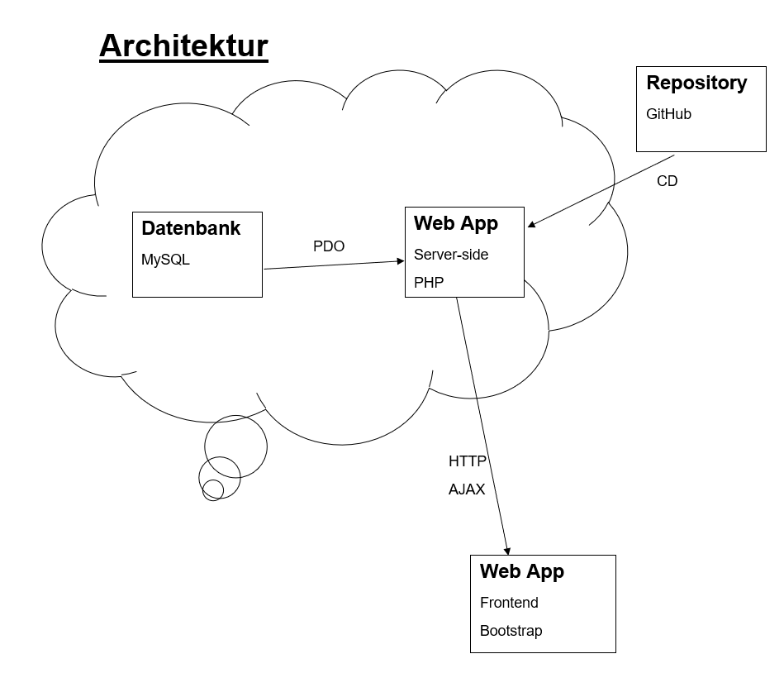
architektur
Azure
MySQL
PHP
HTML5

Slide 7
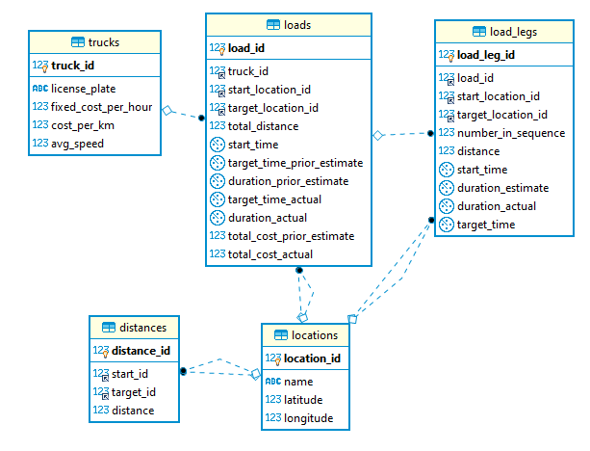
ERD
Trucks
Orte
Distanzen
Transporte
Etappen
Berechnete Werte durch Stored Procedures

Slide 8
Demo
https://tms-cloud.azurewebsites.net

Slide 9
Danke für die aufmerksamkeit!

